Slide 1
PLANIFICACIÓN CLASES VIRTUALES CIENCIAS NATURALES 6° AÑO BÁSICO SEMANA N° 23 FECHA : 04-09-2020
Colegio Jean Piaget
Mi escuela, un lugar para aprender y crecer en un ambiente saludable

Slide 2
ASIGNATURA /CURSO | Ciencias Naturales / 6° Año Básico
NOMBRE DEL PROFESOR/A | Adelina Elgueta Cornejo
EDUCADORA DIFERENCIAL | Inés Cariñe Mena
OBJETIVO DE APRENDIZAJE PRIORIZACIÓN NIVEL 1 | (OA1) Explicar, a partir de una investigación experimental, los requerimientos de agua, dióxido de carbono y energía lumínica para la producción de azúcar y liberación de oxígeno en la fotosíntesis, comunicando sus resultados y los aportes de científicos en este campo a través del tiempo.
INDICADORES DE EVALUACIÓN | IE4: Realizan experimentos simples que evidencian los requerimientos de luz y agua de las plantas para el proceso de fotosíntesis. (Analizan experimentos realizados)
CONTENIDO /HABILIDADES | Fotosíntesis: Requerimientos y productos / Analizar – Explicar
OBJETIVO DE LA CLASE | Analizar y explicar experimentos simples que evidencian los requerimientos necesarios en el proceso de Fotosíntesis.
EVALUACIÓN | Se evaluará a través de TICKET DE SALIDA: IE4: Realizan experimentos simples que evidencian los requerimientos de luz y agua de las plantas para el proceso de fotosíntesis. (Analizan experimentos realizados)

Slide 3
Reglas clases virtuales
Cuando inicies sesión debes mantener la cámara encendida.
Debes mantener el micrófono apagado y sólo activarlo cuando respondas a la lista, te hagan alguna pregunta o tengas alguna duda.
Preséntate con vestimenta adecuada para la clase.
El chat es sólo para escribir alguna pregunta o duda que tengas.
No consumas alimentos mientras estés en clases
El apoderado o adulto puede estar a su lado. Pero no debe interrumpir las clases.

Slide 4
Importante:
Cuándo esté la animación de un lápiz, significa que debes escribir en tu cuaderno
Cuándo esté esta animación de una cámara fotográfica, significa que debes mandar reporte sólo de esa actividad (una foto de la actividad)
Cuándo esté esta animación de un libro, significa que debes trabajar en tu libro de Ciencias Naturales
Cuándo esté esta animación de un signo de pregunta, significa que debes pensar y analizar, sin escribir en tu cuaderno. Responder de forma oral.

Slide 5
Inicio Activación Conocimientos Previos
¿Cuál es la fuente de energía que utilizan las plantas y las algas para realizar fotosíntesis?

Slide 6
Motivación Completa el siguiente crucigrama del proceso de Fotosíntesis
PALABRAS CLAVES:
-GLUCOSA
-HETEROTROFOS
-CLOROFILA
-CO2
-AUTOTROFOS
-CLOROPLASTO
-ANABÓLICAS
-ALMIDÓN
-HOJAS
-LUMÍNICA
-QUÍMICA
-OXÍGENO
A U T O T R O O S
C L R O F I L A
C L O R O P L A S O
C 2
G L U C O A
A L M D O N
L U M I I C A
H E T E R O R O F O S
O X I G N O
H O J A
Q U M I C A
A N A B O L I C A

Slide 7
NO OLVIDES…..

Slide 8
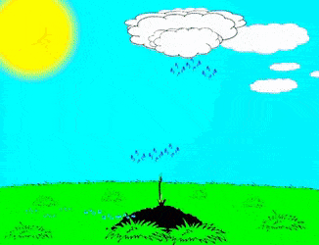
¿Cuáles son los requerimientos y productos de la fotosíntesis?

Slide 10
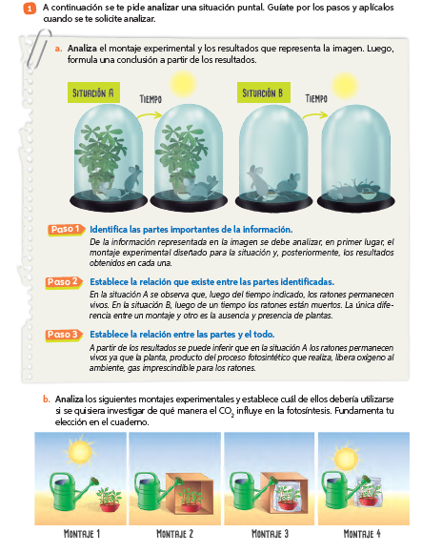
Desarrollo de la clase
84
Hoy trabajaremos con nuestro libro…

Slide 11
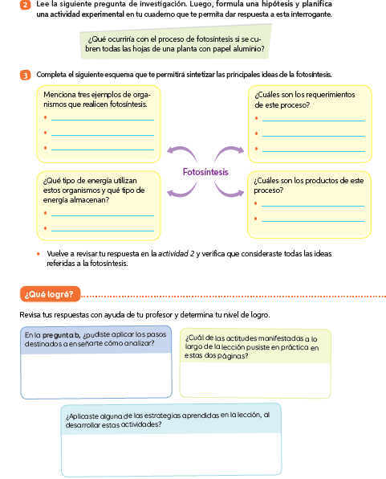
85

Slide 12
TICKET DE SALIDA
ASIGNATURA: CIENCIAS NATURALES 6°
IE4: Realizan experimentos simples que evidencian los requerimientos de luz y agua de las plantas para el proceso de fotosíntesis. (Analizan experimentos realizados)
SEMANA 23
CIERRE
Nombre: _______________________________________
Nombra 3 ejemplos de organismos que realicen fotosíntesis
2. ¿Qué elementos se producen en la fotosíntesis?
3. Según la actividad realizada en la clase y el experimento de las plantas que estás desarrollando en tu casa ¿Cuáles crees que son los requerimientos que necesitan las plantas en el proceso de Fotosíntesis?
Enviar fotografía de las respuestas al:
Correo: adelina.elgueta@colegio-jeanpiaget.cl
Celular: +56933639868

